Slide 1
딥러닝을 기반으로 한 자율 주행 기술
지도 교수 : 김기천 교수님
Team : AI GO

Slide 2
Index
주제 선정 배경
개발 목표
팀 구성원
프로젝트 개발 환경
프로젝트 요약
프로젝트 상세 : 기능
프로젝트 상세 : 신경망 ( CNN & 분류기 )
발전 방향 및 결론

Slide 3
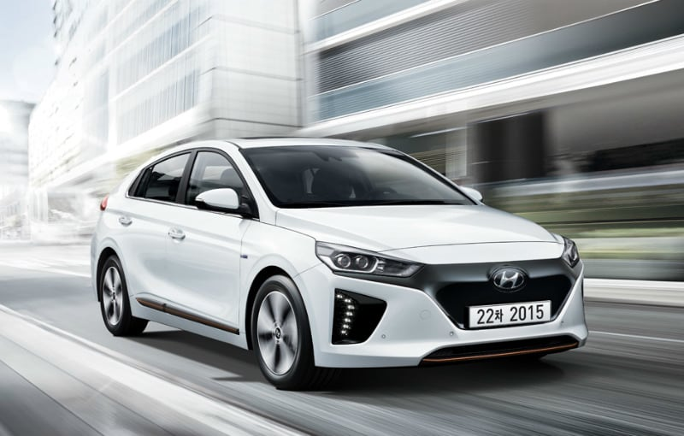
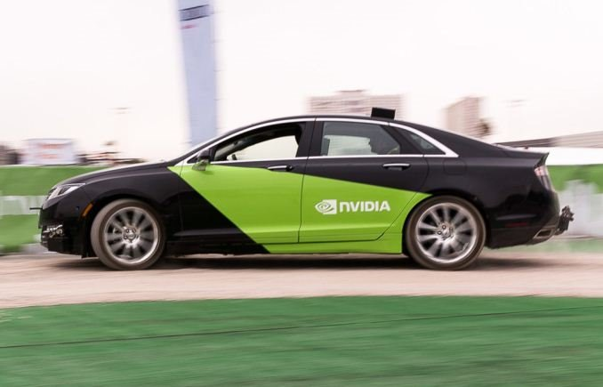
개발 동기 및 목표
주제 선정 배경
2016년 알파고 이 후 인공지능에 대한 대중의 관심이 높아져 해당 분야에 대한 투자가 크게 늘었다. 인공지능은 계속해서 상승세를 유지할 분야이고, 팀원들 모두 관심이 있는 분야이기에 졸업작품 주제 선정에 상당 부분 영향을 미쳤다.
또한, 평소 강태준 팀원이 자동차에 대한 관심이 있었고, 최근 자율주행차 부문에서 인공지능을 결합한 기술들을 여러 회사에서 연구하고 있다는 소식을 들었다. 관심이 가는 기술이기에 해당 기술과 향후 자율주행차에 필요한 기술이라 생각되는 앞 차량 추적에 관한 부분을 포함한 시스템을 구현하기로 하였다.

Slide 4
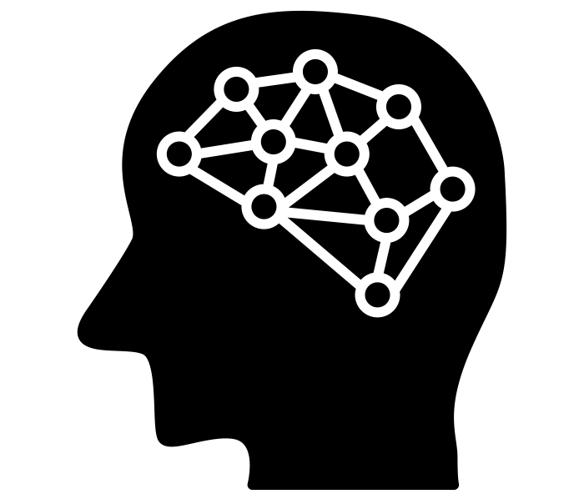
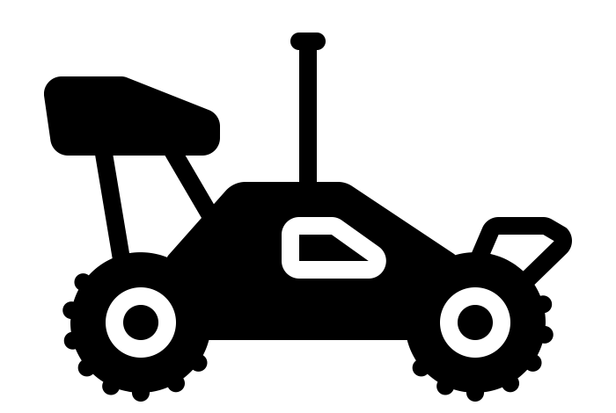
개발 동기 및 목표
개발 목표
+
기술 패러다임의 변화는 인간에게 편의성을 제공하는 기술의 개발 속도를 가속시켰다. 최근 IoT 시장이 급격하게 발전하면서 많은 기업들이 IoT 시대의 촉발점으로 자율주행자동차 시장을 주목하고 있으며 이미 많은 기업들이 자율주행자동차를 개발 및 상용화 진행 중에 있다.
이에 따라 본 프로젝트는 실제 자동차에 적용하기 전에 Deep-learning을 기반으로 한 자율 주행 기술을 적용한 RC 카를 구현하는 것을 목표로 둔다.

Slide 5
팀원
팀 구성원
이름 | 학번 | E-Mail
송종원 | 201311281 | foemzos@konkuk.ac.kr
강태준 | 201411258 | bulletdog@konkuk.ac.kr
김태홍 | 201411270 | rlaxoghd94@konkuk.ac,kr
홍유리 | 201411321 | yuri0127@konkuk.ac.kr

Slide 6





프로젝트 개발 환경
프로젝트 개발 환경

Slide 7

프로젝트 요약
프로젝트 요약
WiFi 공유기
무선 연결
유선 연결
서버
RC Car

Slide 8
프로젝트 요약
프로젝트 요약
서버
CNN
분류기
카메라
Raspberry PI 3 B
초음파센서
Arduino Uno
주 행

Slide 9
Index
프로젝트 상세 : 기능
RC 카
- [Raspberry PI] 카메라의 화면을 10 fps 로 320 * 160으로 캡쳐하여 서버에 전송한다.
- [Raspberry PI] 서버로부터 받은 주행정보를 Serial 통신을 이용하여 Arduino로 전달한다.
- [Arduino] Raspberry PI로부터 받은 주행정보를 이용하여 앞바퀴의 각도를 조절하며 주행한다.
- [초음파센서] 전방에 장애물이 존재할 시에 RC카와의 일정 거리를 유지한다.
카메라
Raspberry PI 3 B
초음파센서
Arduino Uno

Slide 10
Index
프로젝트 상세 : 기능
서버
서버
CNN
- RC카로부터 받은 320 * 160 크기의 이미지를 64 * 64로 Resizing 하여 CNN으로 전달한다.
- RC카로부터 받은 320 * 160 크기의 이미지를 분류기로 전달한다.
- CNN과 분류기의 Output을 RC카로 전송한다.
분류기

Slide 11
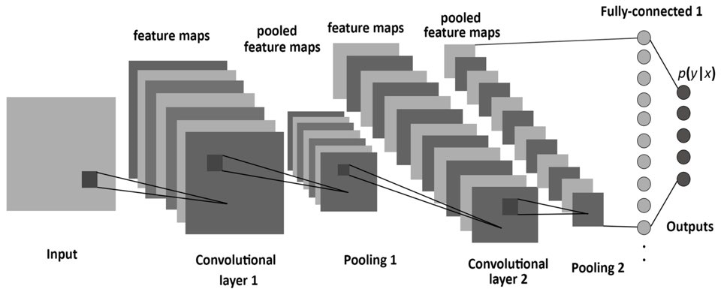
Index
프로젝트 상세 : 신경망 ( CNN & 분류기 )
CNN(Convolutional Neural Network)
딥러닝 방법의 일종으로 이미지 인식에 많이 사용되는 방법
전통적인 Neural Network 앞에 여러 계층의 Convolutional Layer와 Pooling Layer를 붙인 모양
Convolutional Layer를 이용해 입력받은 이미지에 대해 Feature를 추출하고 추출된 Feature를 기반으로 Pooling Layer를 거쳐 Activation Map의 크기를 줄이거나 특정 데이터를 강조

Slide 12
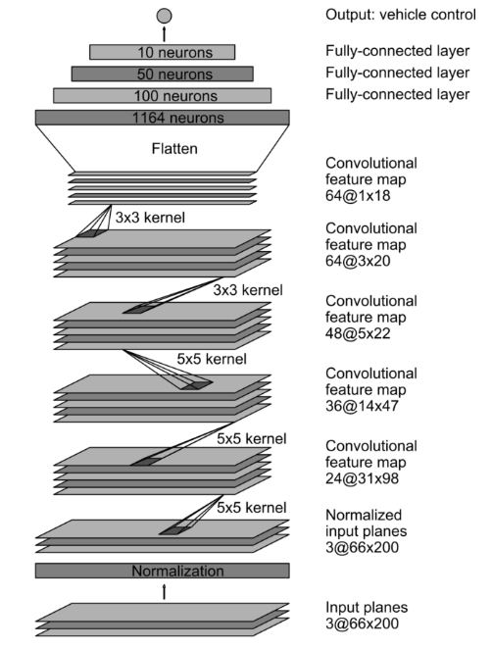
Index
프로젝트 상세 : 신경망 ( CNN & 분류기 )
CNN(Convolutional Neural Network)
본 프로젝트에서는 RC카의 주행 정보(조향각) 계산을 위해 NVDIA의
‘End-to-End Learning for Self-Driving Cars’ 논문을 바탕으로 Convolutional Neural Network을 모델링 하였다.
NVDIA에서 사용한 구조를 바탕으로 기본 모델을 생성한 후 아래의 사항을 변경하여 신경망 구조를 생성하였다.
1. 데이터를 Normalization 하기 위해 Lambda 계층을 추가하였다.
2. 신경망 성능 향상을 위해 다음 두 가지 방법을 사용했다.
A. 활성화 함수로 PReLU 함수 사용
PReLU(Parametric Rectified Linear Unit) 함수는 적은 Overfitting Risk를 가지며, 거의 0에 가까운 Extra Computational Cost를 통하여 Model Fitting을 향상시킨다.
B. ‘he_normal’ 초기화 함수 사용
비선형성을 고려한 강력한 초기화 방법인 ‘he_normal’ 함수를 사용한다.
3. Inner Covariate Shift 현상을 해결하기 위하여 Batch Normalization을 사용하여 레이어 입력을 정규화 한다.

Slide 13
Index
프로젝트 상세 : 신경망 ( CNN & 분류기 )
CNN(Convolutional Neural Network)
서버
320*160 Image
Input
Output
조향각
RC카
Resizing
CNN
64*64
Image
서버로 전달된 320*160 사이즈의 이미지를 64*64 사이즈로 Resizing 하여 CNN의 Input으로 적용한다.
CNN의 결과로 도출된 RC카의 앞 바퀴 회전각(조향각)을
RC카로 전송한다.

Slide 14
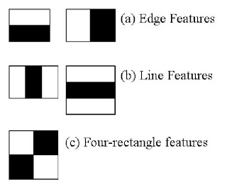
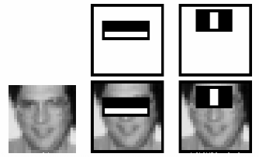
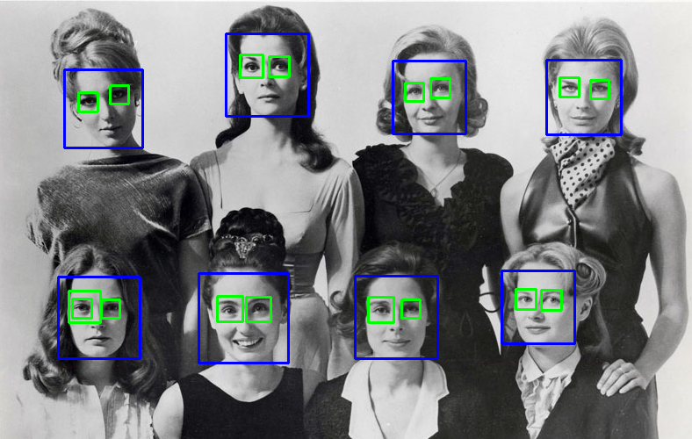
Index
프로젝트 상세 : 신경망 ( CNN & 분류기 )
분류기 (Haar Cascade)
2010년 Paul Viola, Michael Jones의 논문 ‘Rapid Object Dtection using a Boosted Cascade of Simple Features’에서 제안된 효과적인 객체 검출 방법
다수의 Object 이미지와 Object가 아닌 이미지를 cascade 함수로 학습 시켜 객체 검출을 달성하는 방법
Object 이미지를 Positive 이미지, Object가 아닌 이미지를 Negative 이미지라고 한다.

Slide 15
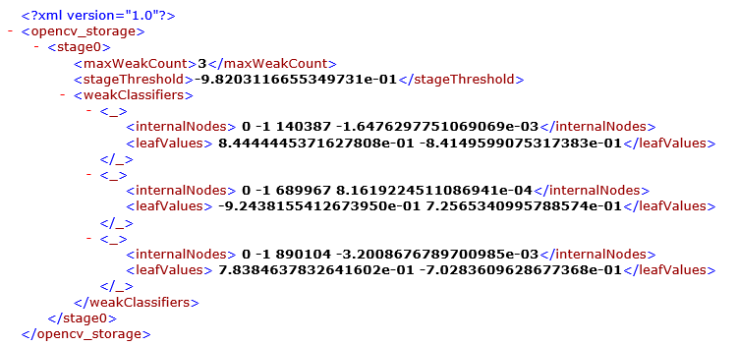
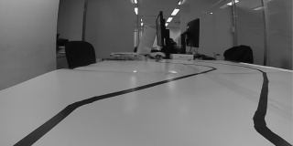
프로젝트 상세 : 신경망 ( CNN & 분류기 )
분류기 (Haar Cascade)
Positive Image
본 프로젝트에서는 분류기를 통하여 신호등, 여러 가지의 표지판을 인식하여 RC카의 주행에 영향을 준다.
Negative Image

Slide 16
Index
발전 방향 및 결론
본 프로젝트에서는 자율 주행을 위해서 트랙을 설계한 뒤에 그에 따라 신경망과 분류기를 위한 학습 데이터를 생성하였다. 그 후 생성한 학습 데이터로 신경망과 분류기를 학습하여 RC 카의 주행을 가능하게 했다.
하지만 실제 자동차에 본 기술을 적용하기 위해서는 새로운 학습 데이터를 생성해야 한다. 또한 실제 도로 상황에서는 다양한 경로가 존재하고 다양한 상황이 발생하므로 신경망과 분류기를 학습하기 위해 필요한 학습 데이터의 양이 매우 많을 것이라 추측된다.
또한 본 기술에 추적, 차선 변경 등의 부가적인 기술이 더해진다면 더욱 완성도 높은 기술로 발전할 가능성이 클 것이라 판단된다.

Slide 17
T H E E N D

